Slide 1


Trường Đại Học Kỹ Thuật Công Nghiệp
Đề Tài:
XÂY DỰNG ỨNG DỤNG WEB DỰ ĐOÁN GIÁ NHÀ
Thực hiện: Nguyễn Hữu Thắng
Lớp: K57KMT.01
Giáo viên hướng dẫn: TS. Nguyễn Văn Huy

Slide 2
Trường Đại Học Kỹ Thuật Công Nghiệp
NỘI DUNG
1. Đặt vấn đề
2. Mục tiêu của đề tài
3. Thực hiện chương trình
4. Kết quả thực nghiệm

Slide 3
Trường Đại Học Kỹ Thuật Công Nghiệp
1. Đặt vấn đề
Giá nhà biến động theo nhiều yếu tố
Người mua cần công cụ ước lượng giá
Cần một hệ thống dự đoán tự động, nhanh chóng
Lý do chọn đề tài
Ứng dụng học máy vào thực tế
Rèn luyện kỹ năng xây dựng hệ thống web
Hiểu sâu hơn về mô hình dự đoán và triển khai thực tiễn

Slide 4
Trường Đại Học Kỹ Thuật Công Nghiệp
2. Mục tiêu của đề tài
Xây dựng mô hình hồi quy tuyến tính dự đoán giá nhà
Phát triển backend bằng Flask
Xây dựng frontend với ReactJS
Tích hợp giao diện người dùng với mô hình ML

Slide 5
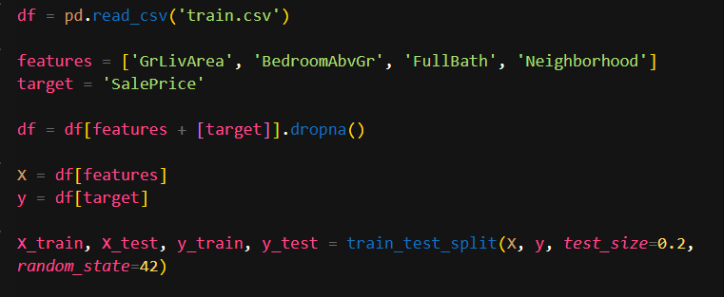
Trường Đại Học Kỹ Thuật Công Nghiệp
3. Thực hiện chương trình
Đầu tiên, xây dựng mô hình dự đoán giá nhà dựa trên dữ liệu House Prices
Đọc dữ liệu → Chọn các đặc trưng để huấn luyện → Tách tập dữ liệu train/test

Slide 6
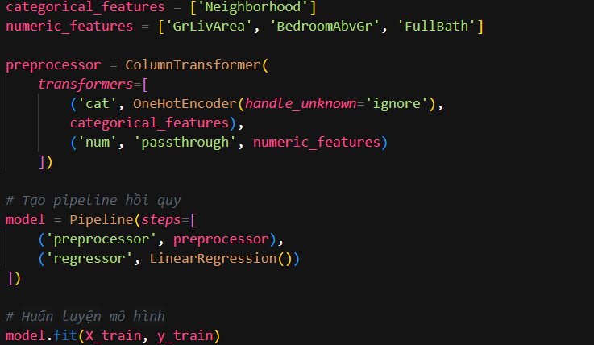
Trường Đại Học Kỹ Thuật Công Nghiệp
3. Thực hiện chương trình
Ta khai báo các đặc trưng:
categorical_features: Danh sách đặc trưng dạng phân loại
numeric_features: Danh sách đặc trưng dạng số
Sau đó, tiền xử lý dữ liệu với ColumnTransformer:
- ColumnTransformer: một công cụ giúp áp dụng các phương pháp tiền xử lý khác nhau cho từng loại đặc trưng (cột).

Slide 7
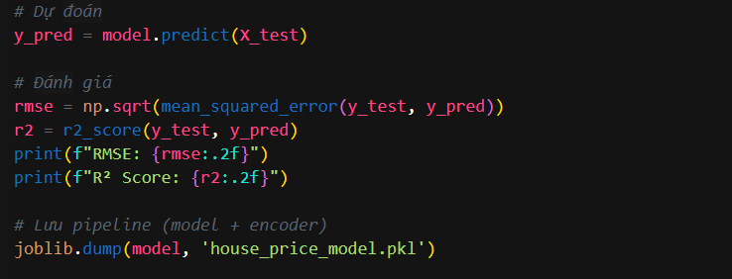
Trường Đại Học Kỹ Thuật Công Nghiệp
3. Thực hiện chương trình
Sau đó huấn luyện mô hình → Đánh giá và lưu lại mô hình

Slide 8
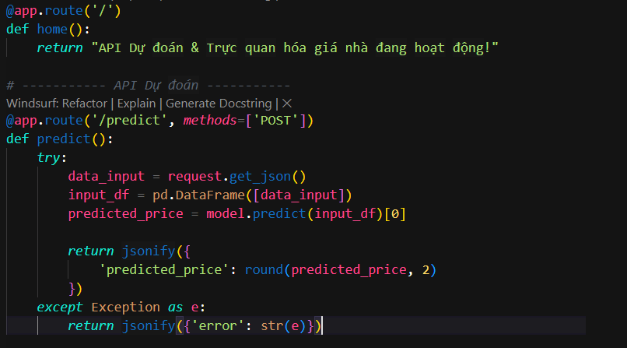
Trường Đại Học Kỹ Thuật Công Nghiệp
3. Thực hiện chương trình
Lập trình Web API Flask
Định nghĩa một route /predict để thực hiện dự đoán nhà bằng cách gọi mô hình đã được huấn luyện trước đó.
Chỉ xử lý các HTTP request có method “POST”

Slide 9
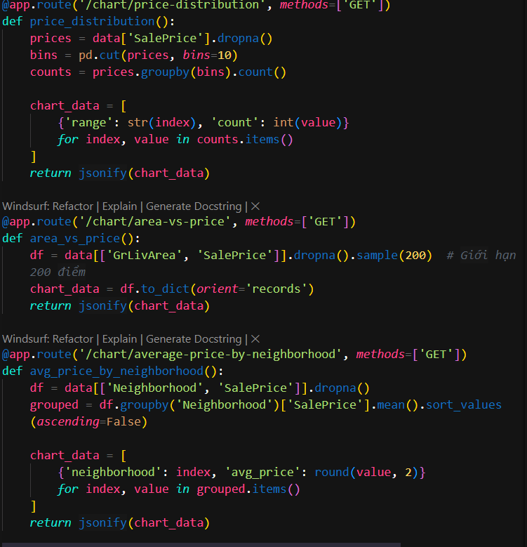
Trường Đại Học Kỹ Thuật Công Nghiệp
3. Thực hiện chương trình
Lập trình Web API Flask
Tương tự, thực hiện định nghĩa các route để thực hiện lấy dữ liệu từ file dữ liệu đầu vào để thực hiện vẽ đồ thị trực quán hoá giúp cho người dùng dễ dàng thực hiện.

Slide 10
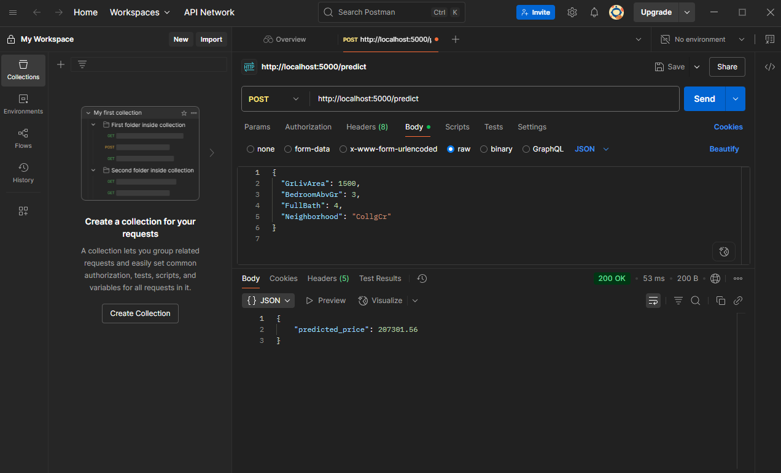
Trường Đại Học Kỹ Thuật Công Nghiệp
4. Kết quả
Kết quả sau khi lập trình API, đã thành công nhận được JSON và trả về dạng JSON kết quả dự đoán

Slide 11
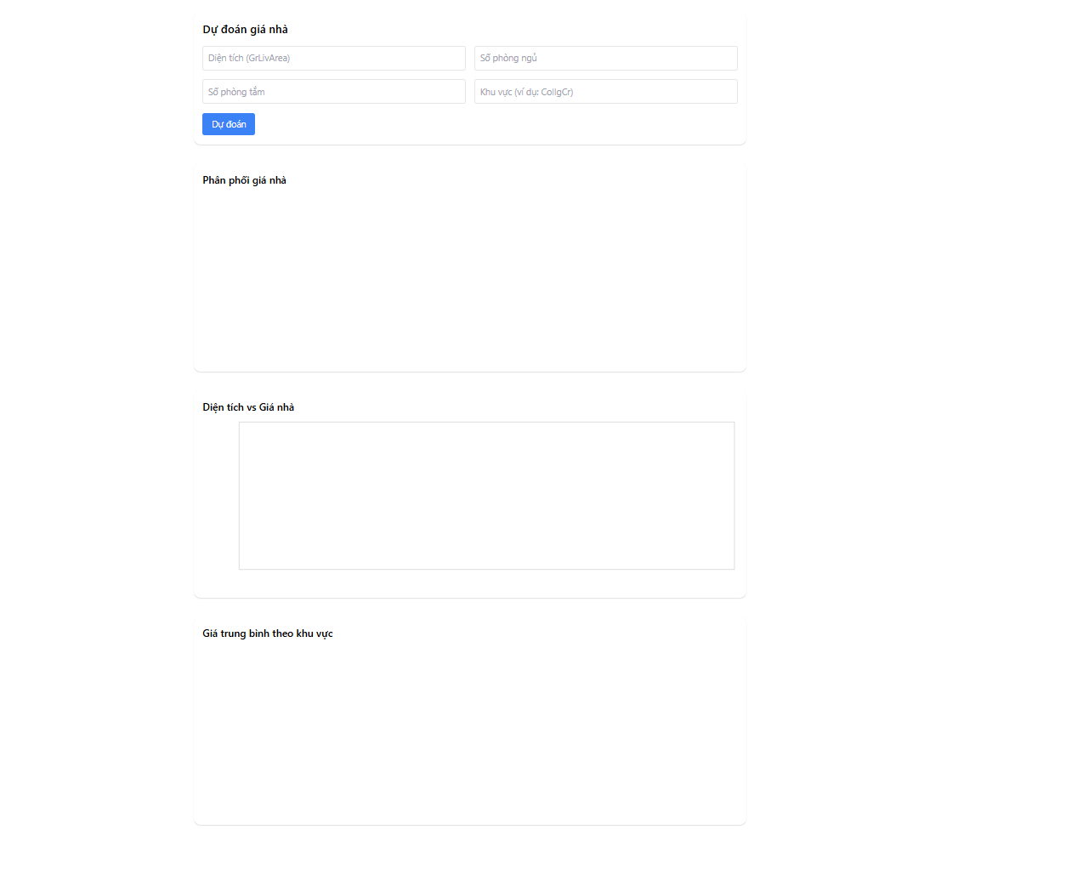
Trường Đại Học Kỹ Thuật Công Nghiệp
4. Kết quả
Thực hiện thiết kế giao diện đơn giản với các chức năng nhập giá trị các đặc trưng và đồ thị các giá nhà theo một vài đặc trưng

Slide 12
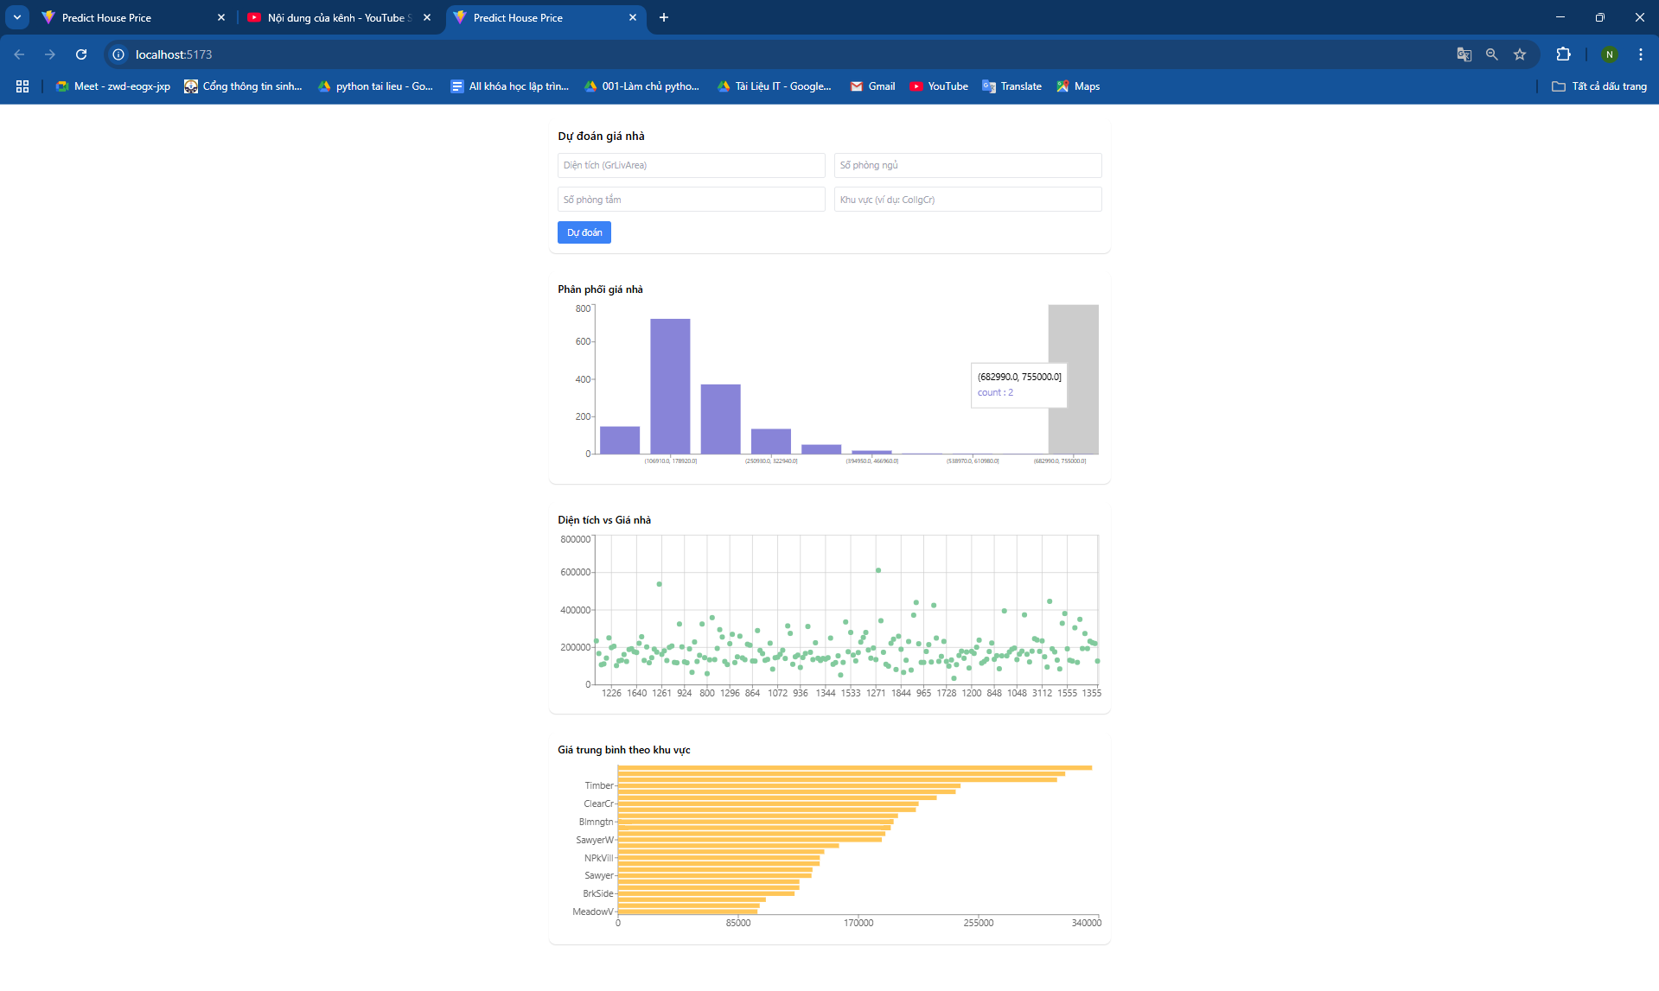
Trường Đại Học Kỹ Thuật Công Nghiệp
4. Kết quả
Giao diện khi kết nối với nhau và thực hiện thành công việc dự đoán đáp ứng với yêu cầu của bài toán.

Slide 13
Trường Đại Học Kỹ Thuật Công Nghiệp
Cảm ơn thầy, cô và các bạn đã lắng nghe phần trình bày của em!

